Slide 1

Název školy | Základní škola Šumvald, okres Olomouc
Číslo projektu | CZ.1.07/1.4.00/21.2534
Název šablony klíčové aktivity | Inovace a zkvalitnění výuky prostřednictvím ICT
Číslo šablony | III/2
Vzdělávací oblast/obor | Informační a komunikační technologie/ Informační a komunikační technologie
Tematický okruh | Internet
Označení sady | VY_32_INOVACE_INF
Označení materiálu | VY_32_INOVACE_INF_19
Název materiálu | Vyhledávání na Internetu
Autor | Mgr. Radomil Kryl
Typ aplikace | Prezentace
Ročník | 5.
Předmět | Informatika
Anotace | Žáci se seznámí s internetovými vyhledávači

Slide 2
VYHLEDÁVÁNÍ NA INTERNETU
Informatika 5. ročník

Slide 3
Internet je s miliardami webových stránek pro jedince obrovský, najít jednu konkrétní věc by bylo velmi obtížné, kdyby neexistovaly internetové vyhledavače.
Jedním z nejznámějších českých vyhledavačů je Seznam – www.seznam.cz.

Slide 4

Seznam je rozcestník, na jehož titulní stránce si můžeme vybrat řadu kategorií. Postupným klepáním na kategorie a podkategorie se dostaneme až k informaci, kterou hledáme.
Pokud hledáme informaci, o které nemáme dopředu přesnou představu, pak postupnými kroky se můžeme dostat k hledané informaci.

Slide 5
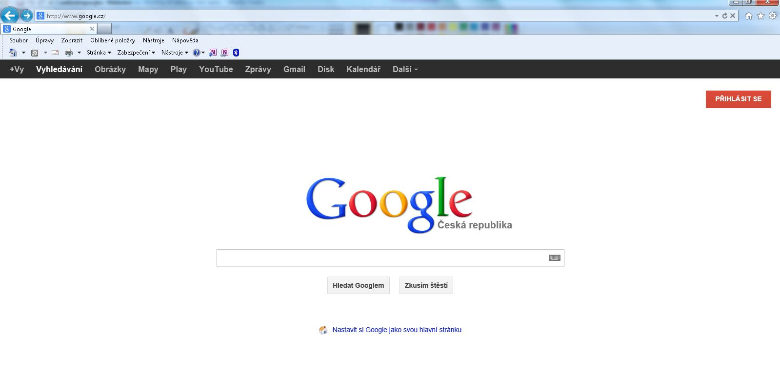
Vyhledávač Google

Slide 6
Google
Je vyhledávač jiného typu, po otevření se zobrazí jednoduchý formulář, do kterého napíšeme hledané slovo. Google neustále prohledává celý Internet a dokáže zobrazit všechny stránky, které si během prohledávání uložil do paměti.
Umožňuje hledat obrázky i videa, protože jeho součástí je velmi populární portál YouTube.
Dalším oblíbeným nástrojem jsou Google Mapy, které zobrazují zemský povrch v mapách nebo na fotografiích, Street View dokonce nabízí možnost virtuální procházky.

Slide 7
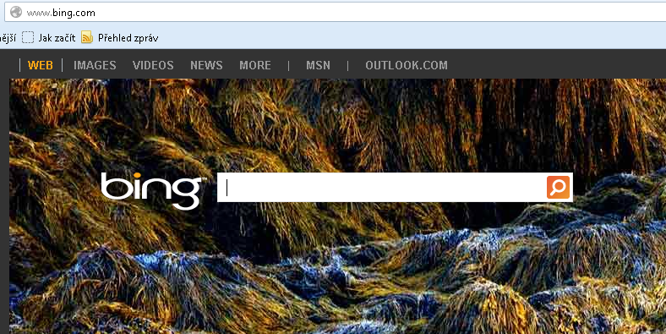
Bing

Slide 8
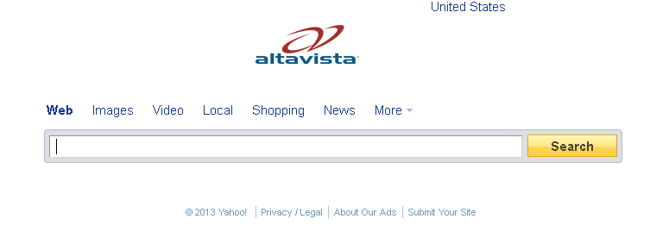
Alta Vista

Slide 9
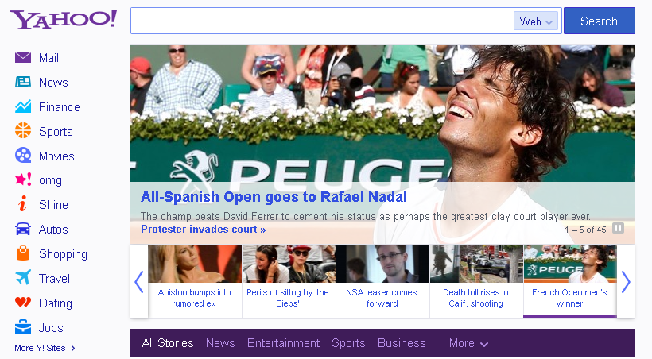
Yahoo

Slide 10
Úkoly
Najdi fotografii Alberta Einsteina a zjisti kdo to byl
Najdi plán Mladé Boleslavi na Google a na Seznamu
Vyhledej spojení z Olomouce do Mladé Boleslavi vlakem ve dne 27.2.2012
Najdi na mapě naši školu
Zjisti, kde se nachází nejbližší bankomat
Najdi obrázek Jupitera
Zjisti, kdy bude u nás viditelné úplné zatmění Slunce

Slide 11
ZDROJE A LITERATURA
Pavel Navrátil, S počítačem na základní škole, 2. vydání, Computer Media 2002, ISBN: 80 – 902815 – 6 - 7
Galerie prostředků Microsoft Office
Nápověda a podpora pro systém Windows
Jiří Vaníček, Petr Řezníček Informatika pro základní školy ZÁKLADY PRÁCE S PC Computer Press a.s. ISBN 80 – 251 – 0196 – 7
www.yahoo.com
www.seznam.cz
www.google.com
www.bing.com
www.altavista.com

